Slide 1

Курсов проект по обектно ориентирано програмиране втора част
Изготвили:
Адам мохамед аяш Ф.№: 21621553
Павел миленов бойчев Ф.№: 21621538

Slide 2
анализ
Функционални изисквания:
Създаване, редактиране и изтриване на различните категории потребители, пратки, компании и офиси
Справки за произволен период за пратки и тяхното състояние, работа на куриерите, статистика на куриерската фирма, статистика за клиентите, възможност за проследяване на статуса на дадена пратка, пратки и тяхното състояние
Изобразяване на данните в графичен интерфейс
Известия за получени и отказани пратки
Проверка за коректност при попълване на данни в полетата

Slide 3
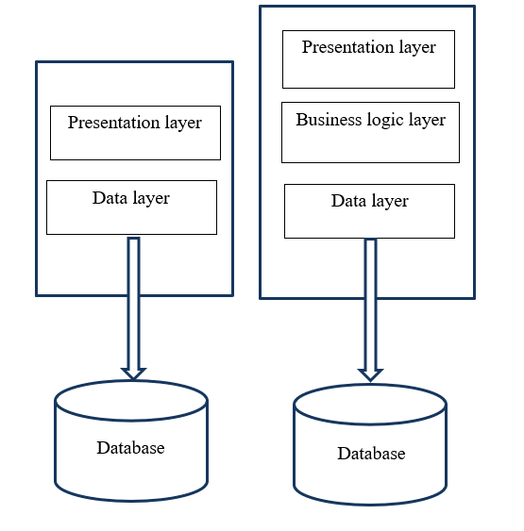
Структура на проекта

Slide 4
Дефиниция на модулите на системата
Database – съдържа механизмите за работа с бази данни, конструирането на заявки и връзка към базата.
Controllers – съдържа всички контролери
Domain Objects – съдържа всички бизнес обекти, дискови структури

Slide 5
ДИАГРАМА НА БАЗАТА ОТ ДАННИ

Slide 6
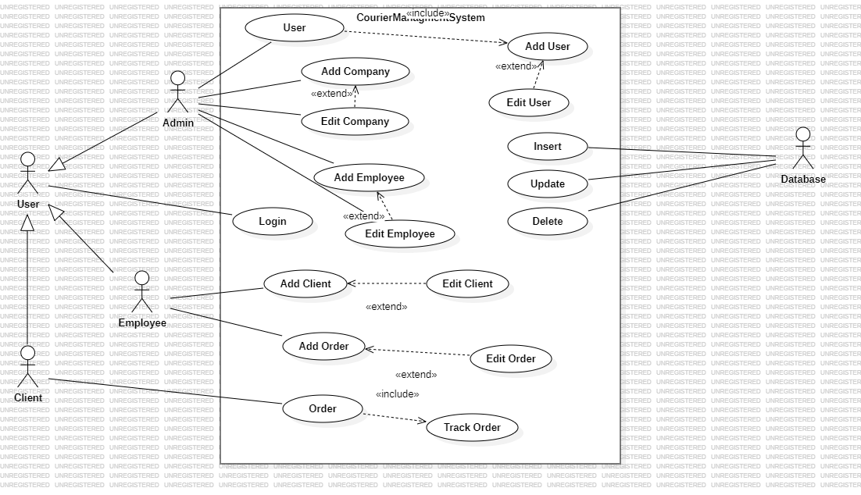
USE CASE

Slide 7
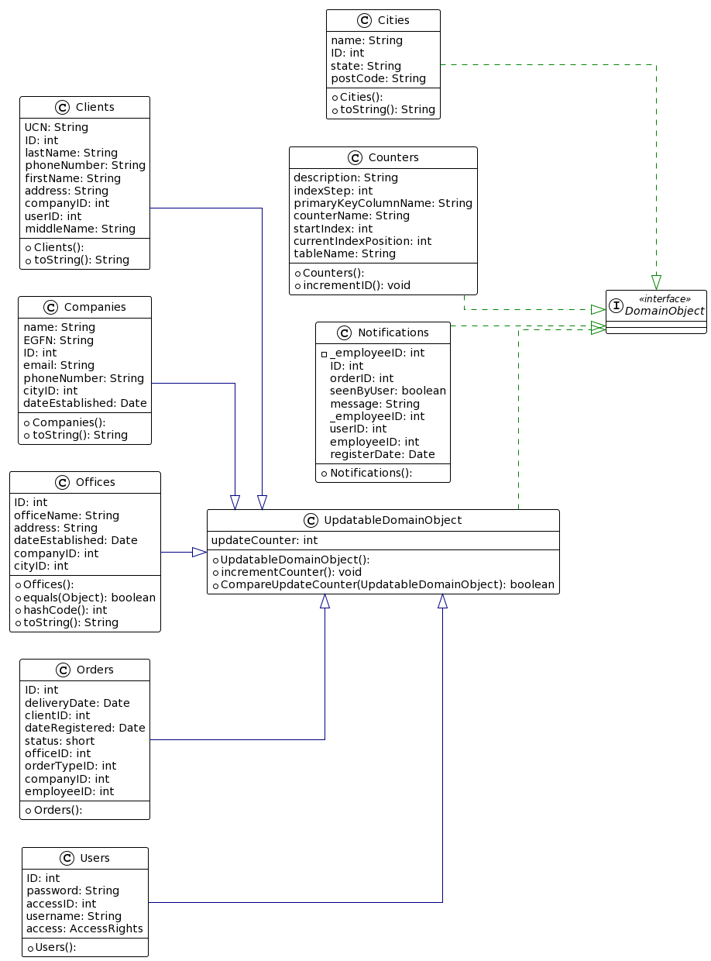
Class diagram за бизнес класовете

Slide 8
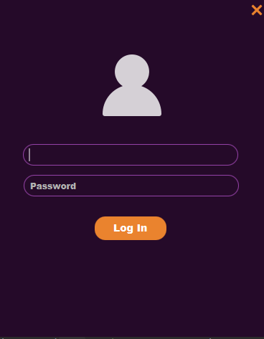
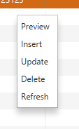
gui
Най-често използваните елементи са:
Label, TableView, TableColumn, Button, DatePicker, ComboBox и TestField.
Чрез контекстно меню и съответните му бутони се извършват операциите върху селектирания запис.

Slide 9
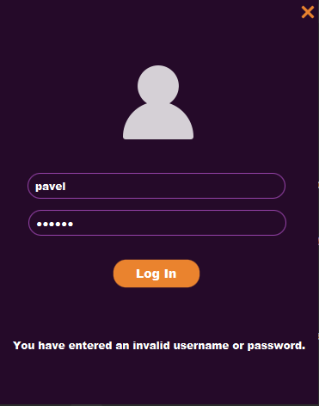
Съобщение при Login несъвпадение

Slide 10
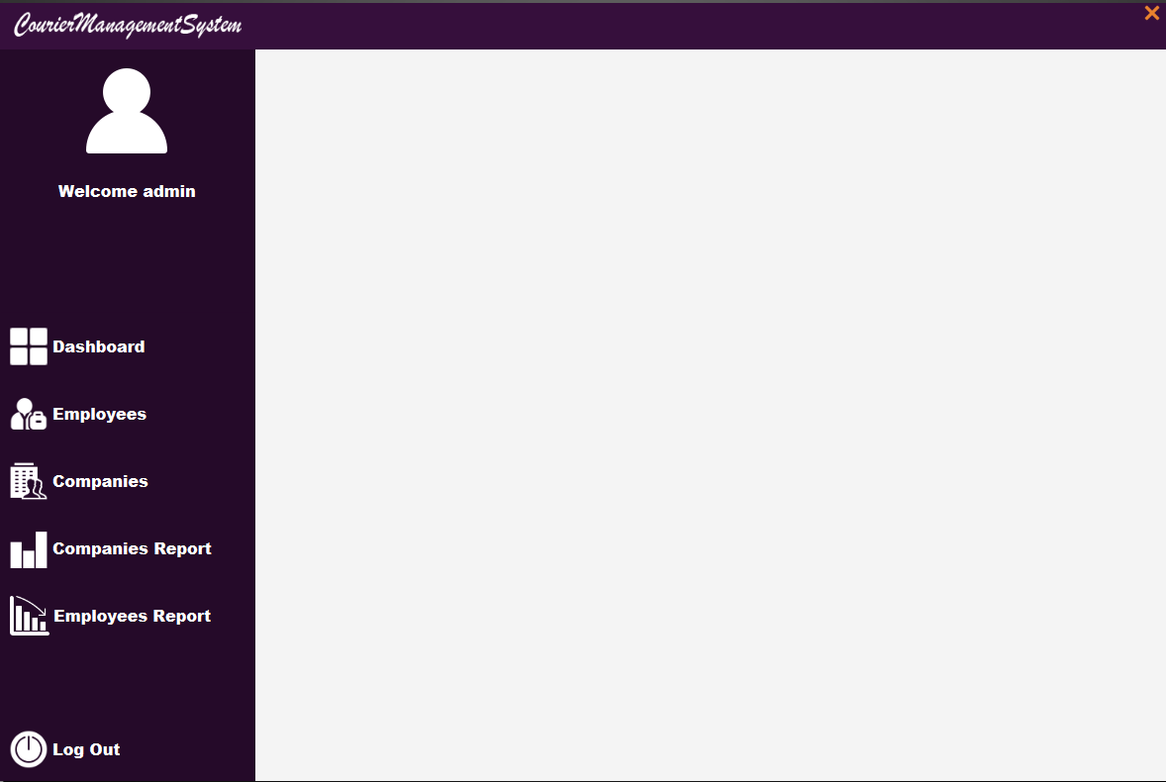
Изглед при login като admin

Slide 11
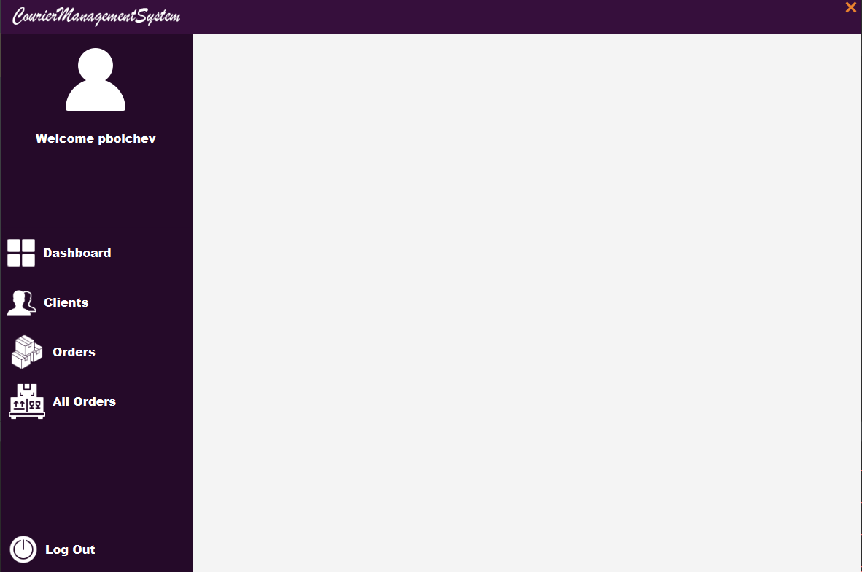
Изглед при login като employee

Slide 12
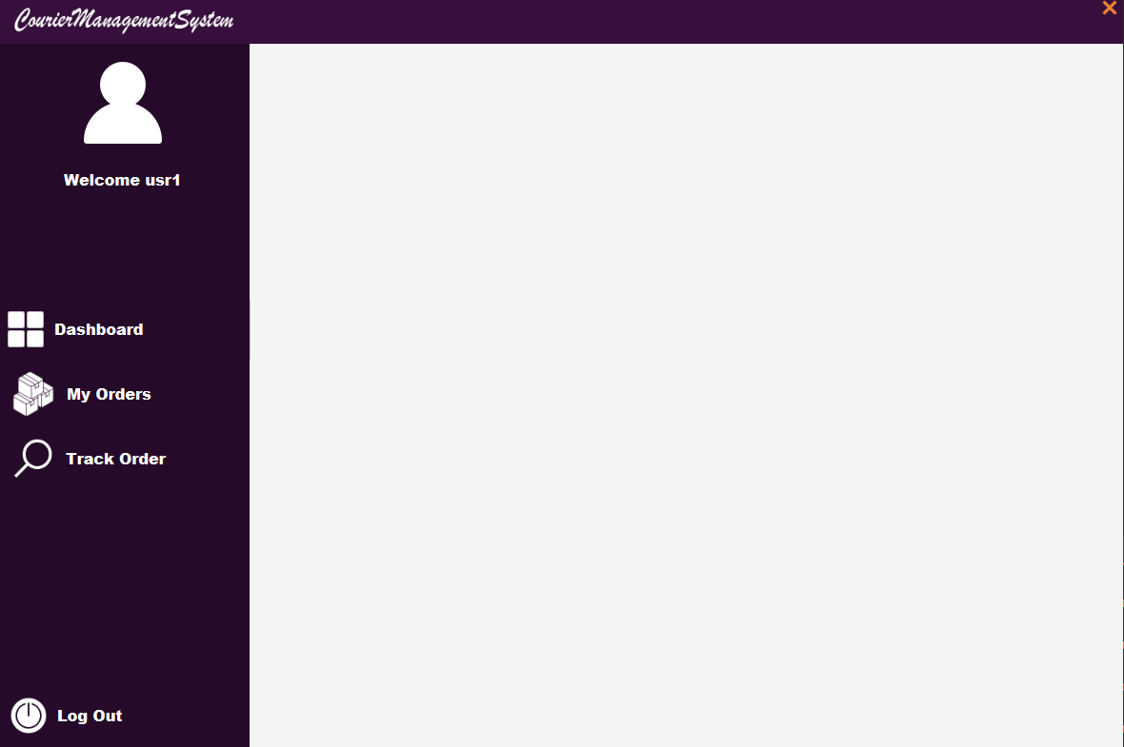
Изглед при login като client

Slide 13
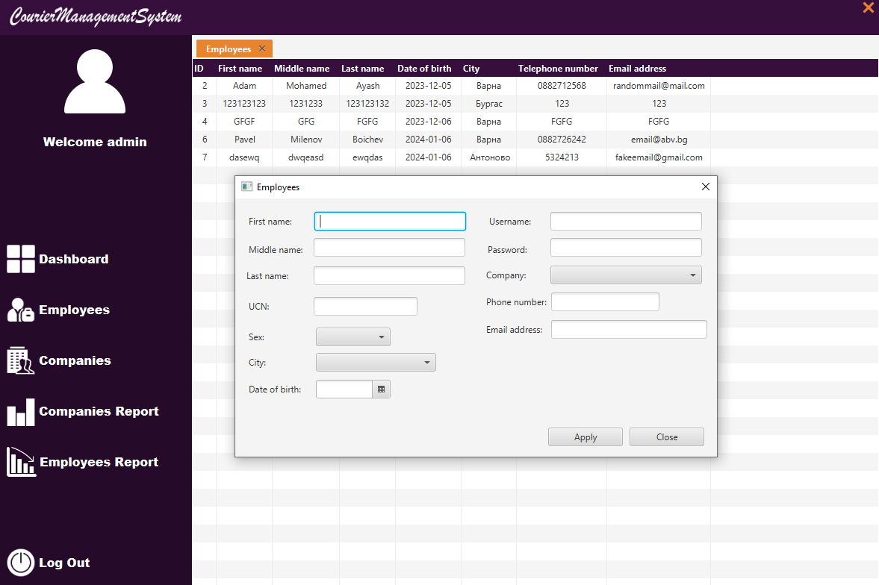
Изглед и добавяне на employee

Slide 14
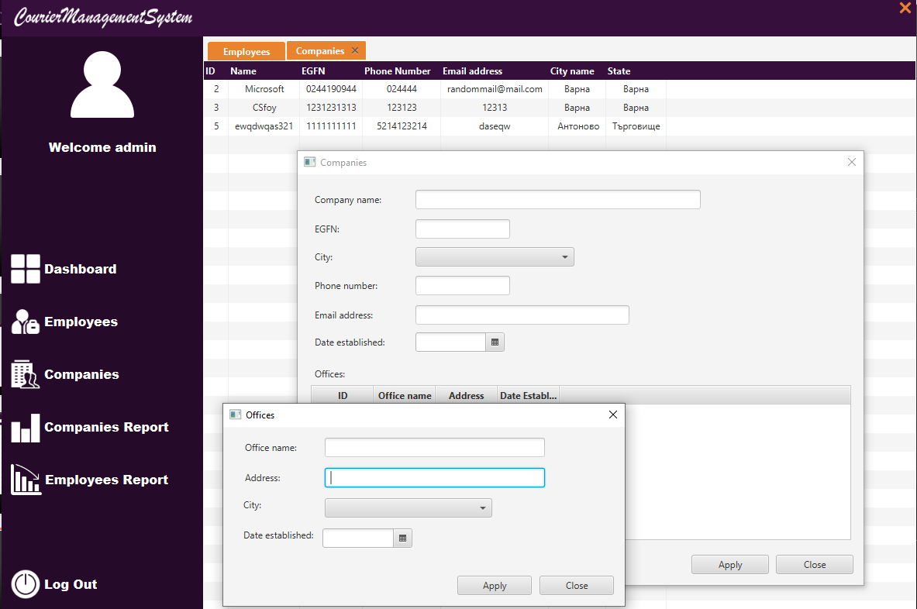
Изглед и добавяне на companies и offices

Slide 15
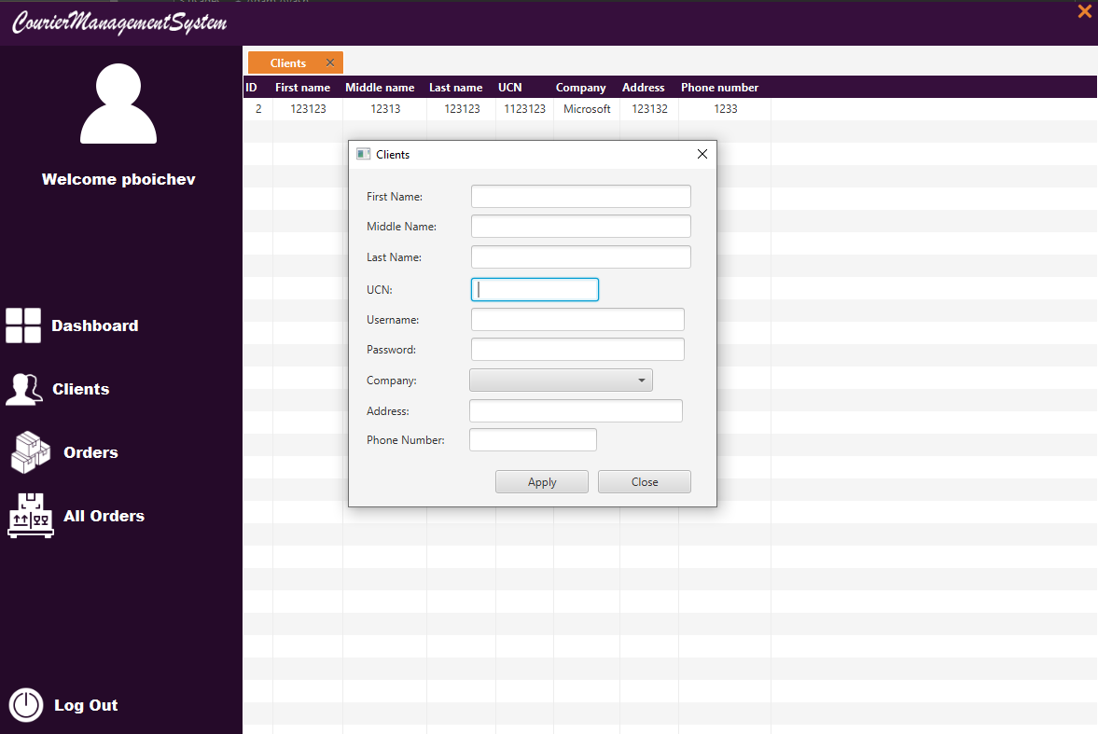
Изглед и добавяне на clients

Slide 16
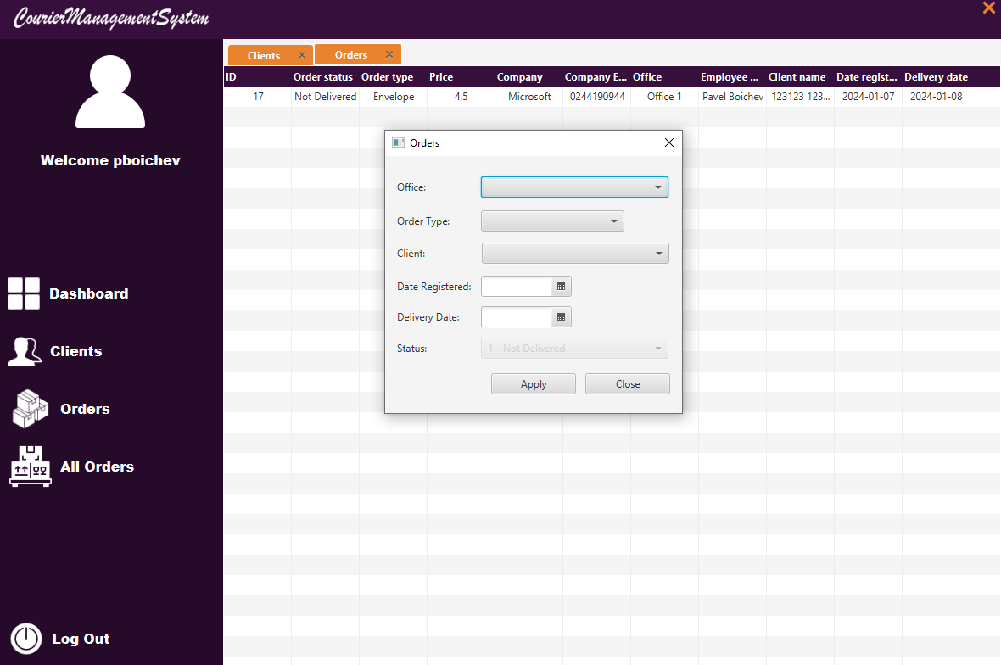
Изглед и добавяне на orders

Slide 17
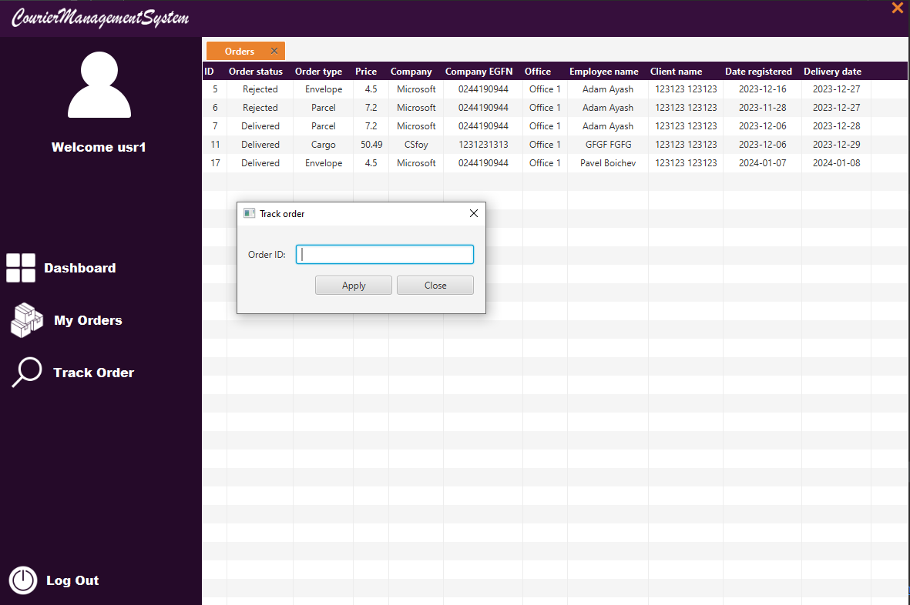
Клиентът вижда и може да следи поръчките си

Slide 18
Реализация на слоя за работа с бази данни
Връзка с базата данни – връзката с базата данни е реализирана с помощта на Singleton клас DatabaseConnectionPool, както името на класа подсказва той представлява pool(множество сесии) към базата. Класът singleton позволява само една инстанция към него, за да няма ненужна алокация на сесии, тъй като това е скъпа операция, също помага за консистенстност в работата с бази от данни от гледна точка на работа с нишки. При първоначалният анализ на задачата, че DatabaseConnectionPool класът ще е полезен най-много ако в даден момент решим да използваме повече от една нишки.

Slide 19
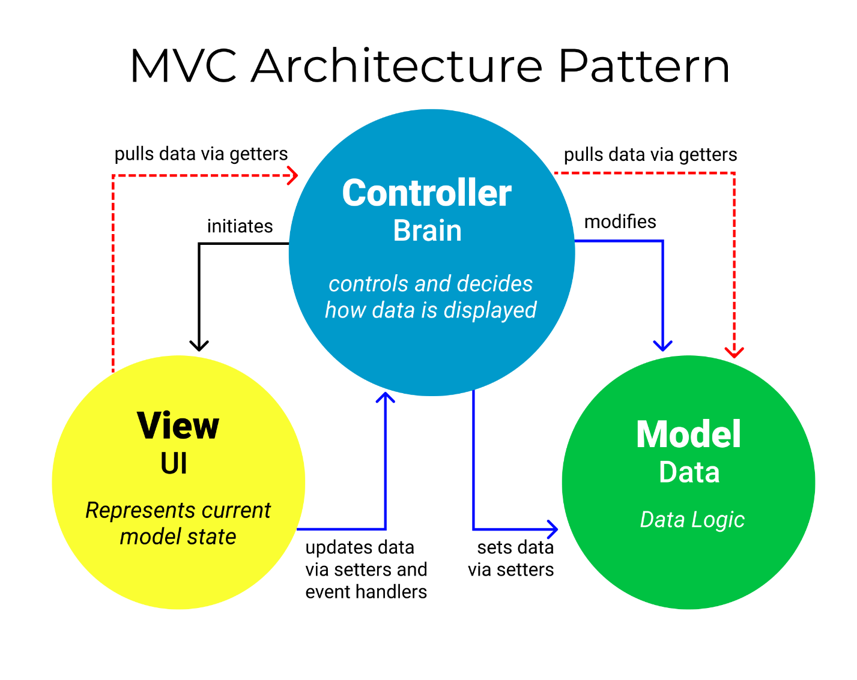
Реализация на бизнеслогика и графичен интерфейс

Slide 20
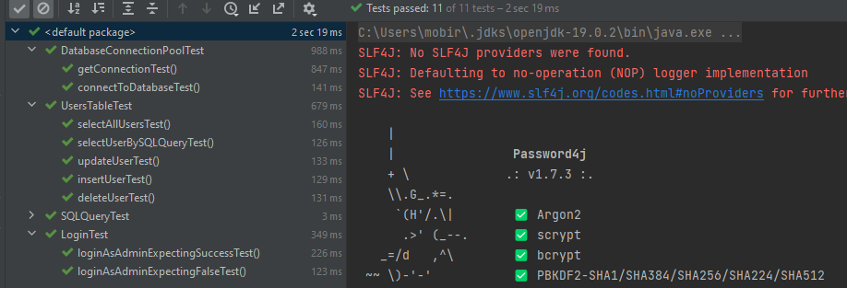
РЕЗУЛТАТИ ОТ ТЕСТОВЕТЕ

Slide 21
Благодаря за вниманието !

